Slide 1
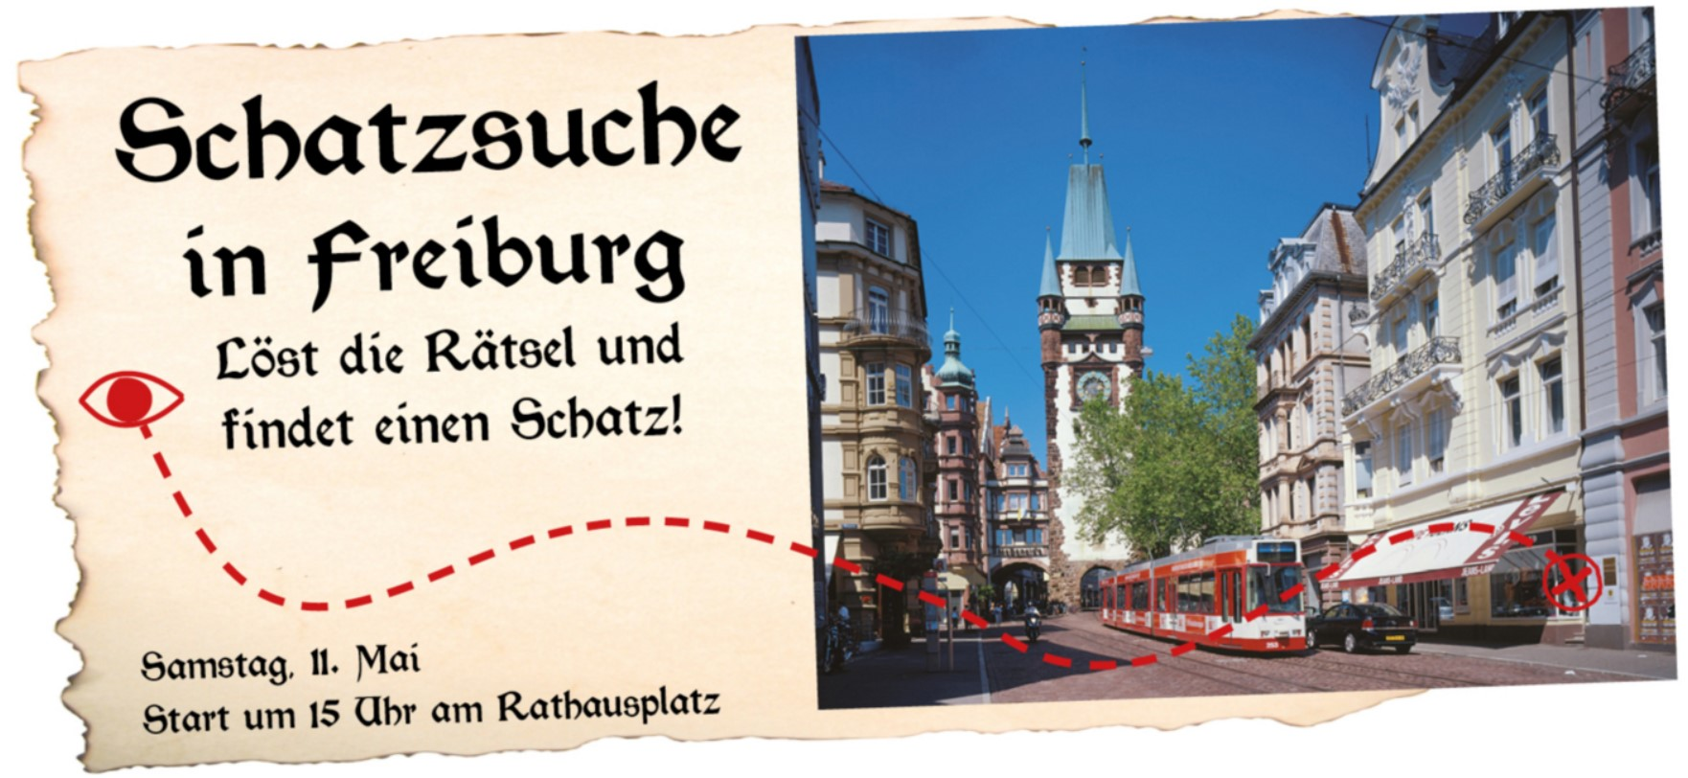
SCHATZSUCHE IN FREIBURG

Slide 2
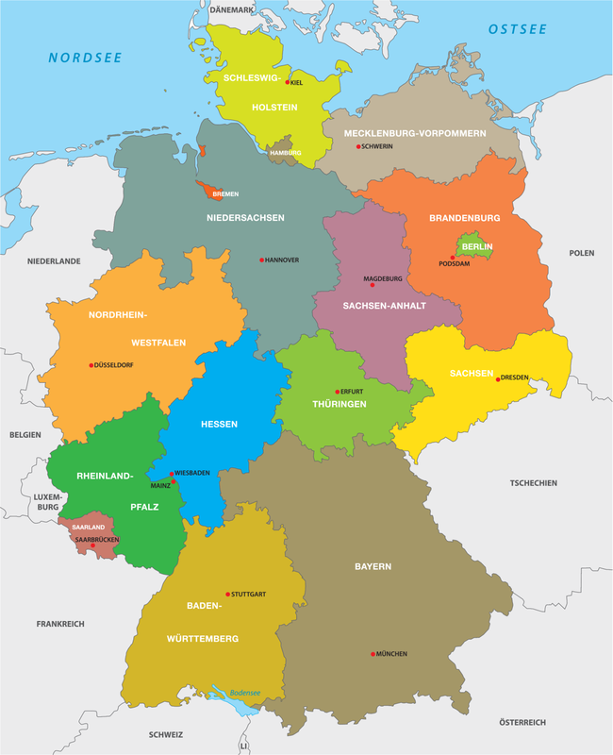
Freiburg
(Baden-Württemberg)
Wo liegt Freiburg?

Slide 3
Wann ist die Schatzsuche?

Slide 4
Um wie viel Uhr ist die Schatzsuche?

Slide 5
Wo ist der Startpunkt?

Slide 6
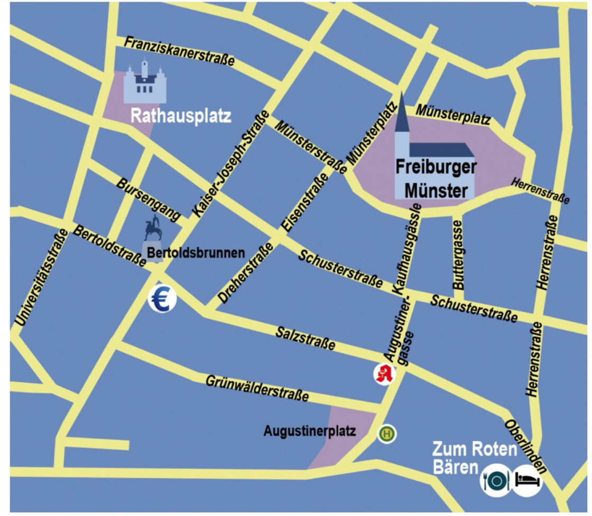
Erkennst du folgende Piktogramme?

Slide 7
(Arbeitsblatt)

Slide 8
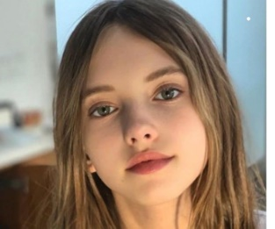
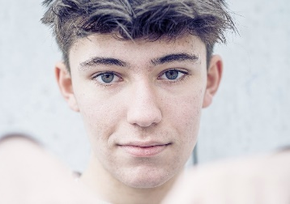
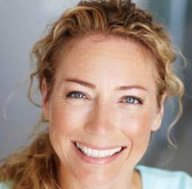
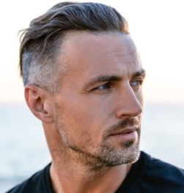
Schatzsuche in Freiburg
 Wie viele Personen hörst du?
1  2  3  4  5  6
…………………. …………………. …………………. ………………….
 Welche Eigennamen hörst du? (Vorname / Familienname / Stadt / Land …)
.............................................................................................................................
.............................................................................................................................
 Welche Wörter verstehst du?
.............................................................................................................................
.............................................................................................................................

Slide 9
Hör gut zu!
Welche Straßen erkennst du?
Aber was ist das Problem?

Slide 10
Wo ist der Startpunkt?
Was ist das Ziel?

Slide 11
(Übungsheft Seite 59)

Slide 12
am Rathausplatz
Restaurant « Zum Roten Bären »

Slide 13
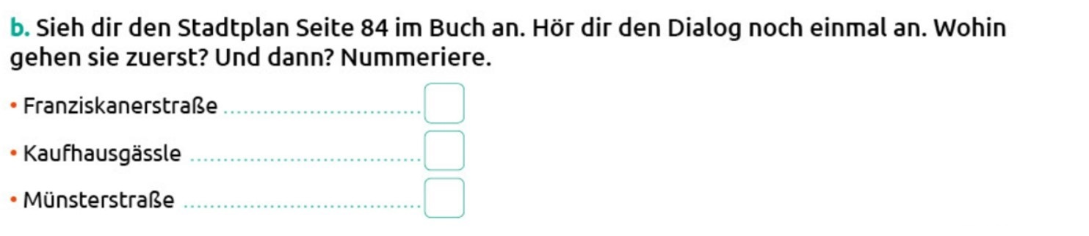
1
5
3
2
4
6

Slide 14
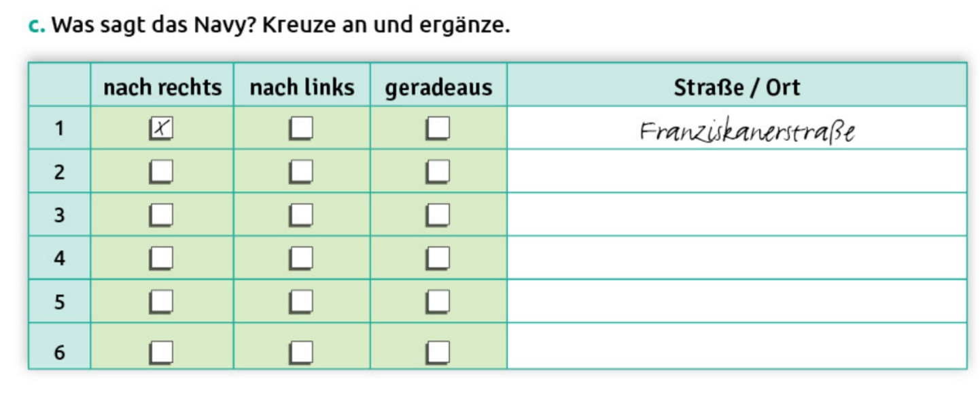
Kaiser-Joseph-Straße
Münsterstraße
Münsterplatz
Kaufhausgässle
Schusterstraße

Slide 15
Beschreibe jetzt den Weg vom Rathausplatz bis zum Restaurant « Zum Roten Bären »

Slide 16
Schatzsuche in Freiburg
Dennis und Amina sind …..
Sie wollen bis zum …………………………………….………. gehen.
Das Navy sagt: rechts abbiegen auf …..
dann rechts abbiegen auf …..
links abbiegen auf …..
Aber das Navy ...

